Slide 1
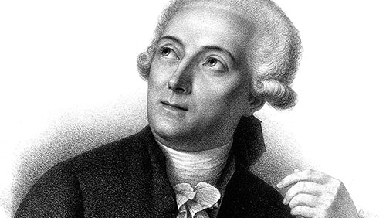
Antoine Laurent de Lavoisier
Josip Frantal 8. r.

Slide 2
KEMIČAR
Antoine Laurent de Lavoisier
mnogi su znanstvenici svojim radom i otkrićima pridonijeli razvoju prirodnih znanosti

Slide 3
KEMIČAR
do sredstava za svoja istraživanja dolazio je ubiranjem poreza, ali kada su poreznici u revoluciji kolektivno osuđeni na smrt i on je bio giljotiran 8. svibnja 1794.
nakon godinu dana Francuska je priznala da je bio nevin i lažno optužen

Slide 4
KEMIČAR
prvi je dokazao da je voda spoj kisika i vodika (1773.)

Slide 5
KEMIČAR
diplomirao je ekonomiju, a zatim upisao studij prirodnih znanosti
otkrio je zakon o očuvanju mase, sastav vode i zraka te ulogu kisika u gorenju i disanju

Slide 6
KEMIČAR
proglasivši zakon o neuništivosti materije osnovom kemijskih zbivanja uvodi egzaktne fizikalne metode mjerenja u kemijska istraživanja

Slide 7
KEMIČAR
bio je član Francuske akademije znanosti

Slide 8
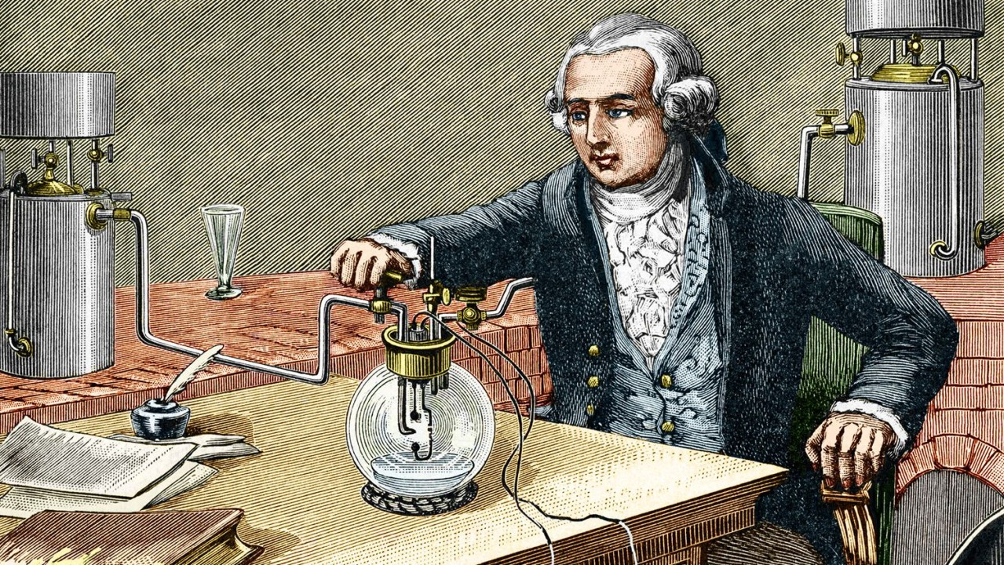
KRAJ

